Slide 1
Armoede in de eerste 1000 dagen
Ieder kind een Kansrijke Start
Yuk Sie Cheung (Bindkracht 10) Margreet de Ruiter en Elies Backus (GGD/JGZ) Marloes Hendriks (gemeente Nijmegen)
Notes:
Armoede in de eerste 1000 dagen: - 9 maanden tot 2 jaar
Voorstellen
Margreet de Ruiter (stafverpleegkundige JGZ/GGD Gelderland-Zuid)
Yuk Sie Cheung (gezondheidsmakelaar Armoede van Bindkracht10 en budgetcoach)
Marloes Hendriks (preventiemedewerker Armoede van de gemeente Nijmegen).

Slide 2
Inhoud workshop
Effect van chronische stress (bijv. door geldzorgen) in de eerste 1000 dagen;
Landelijk actieprogramma Kansrijke Start voor ieder kind
Vroegsignalering en hulp
(in gesprek over armoede)
De handreiking Omgaan met armoede in de jeugdgezondheid (als slotstuk van een 3-luik)
Notes:
Vragen?! tussendoor (zolang de tijd het toelaat)

Slide 3

Steeds meer bekend over effect van ‘early life stress’
Belang van eerste 1000 dagen……..
Notes:
Early life stress gaat over ongezonde chronische stress en het effect ervan op het ongeboren en jonge kind
9 maanden tot 2 jaar
Armoede geeft chronische stress

Slide 4







In geen enkele andere periode worden zoveel mijlpalen bereikt
De eerste 1.000 dagen hebben grote impact op de ontwikkeling van het kind
Hersenontwikkeling
Fysieke ontwikkeling
Gezond gewicht
Taalontwikkeling
Mentale ontwikkeling
Sociaal-emotionele ontwikkeling
Notes:
Waarom zo’n focus op die eerste 1000 dagen?
(Afbeelding bron: TNO Child Care, De 1e 1000 dagen: versterken van de vroege ontwikkeling, 2019)
In die eerste 1000 dagen is groei en ontwikkeling van het kind ENORM
Daarom is het ook een hele gevoelige periode voor ‘ouder- en omgevingsfactoren’ (zowel in positieve als negatieve zin)
Tijdens deze periode van -9 maanden tot 2 jaar treedt er veel verandering op in de hersenontwikkeling.
Zo worden er in de hersenen in die periode bijv. verbindingen gemaakt met een snelheid van een miljoen verbindingen per seconde.
Effect van chronische stress (zoals armoede) voor het individu en het gezin is afhankelijk van
Balans tussen:
chronische stress enerzijds
en de (veer)kracht van ouders en de bufferfunctie van de omgeving anderzijds.
Opmerking: het is voor kinderen en de ontwikkeling van ‘veerkracht’ gezond om positieve en minder positieve dingen ‘mee te maken’ in het leven.
We denken nu wel eens dat sommige jongeren misschien wel wat te veel ‘uit de wind’ zijn gehouden (te veel gepamperd)
Zorgen over geld en/of de instabiele thuissituatie leiden vaak tot stress en spanning.
Dit heeft een negatieve invloed op de ontwikkeling van brein en lichaam van (ongeboren) kinderen en kan op latere leeftijd leiden tot
Burn-out
Eetstoornissen
Depressie
Verslaving

Slide 5
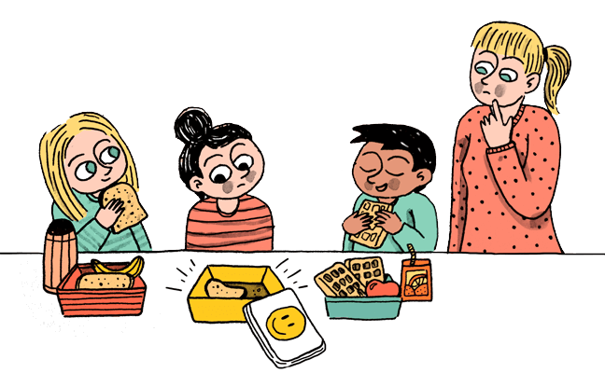
Armoede: negatief effect op gezond opgroeien
Early life stress
Veerkracht
Executieve functies
Gezonde voeding
Sporten en bewegen
Notes:
Armoede is ongezond (gaat vaak om een combinatie van risicofactoren). Staat vaak niet op zichzelf
In gezinnen met armoede
roken de ouders 3 x zo vaak
hebben ouders 3-4 x vaker suikerziekte
Hebben moeders 4 x vaker een depressie
Kinderen in armoede hebben
grotere kans bij de geboorte dood te gaan
meer astma
meer overgewicht, bewegen vaak minder
meer leermoeilijkheden, ADHD
ook op ouder leeftijd hebben arme kinderen een grotere kans om te overlijden, onder andere door geweld en ongelukken.
Stress en zorgen hebben een negatief effect op (de ontwikkeling) van executieve functies zowel bij ouders als kinderen
Het gaat om:
Impulsbeheersing
Emotieregulatie
Planning
Besluitvorming
werkgeheugen
Wat betekent opgroeien in armoede concreet voor kinderen? (bron NCJ Preventieagenda / thema armoede)
Armoede gaat niet alleen over inkomen en opleidingsniveau, maar ook over gezondheid, sociale participatie, maatschappelijke context en zelfredzaamheid
Gevoelens van schaamte, jaloezie of uitsluiting. Ook verdriet en woede over het feit dat andere kinderen meer hebben en kunnen doen.
Risico op sociaal isolement, door niet in staat zijn te participeren aan uitjes en sportactiviteiten en ontbering van essentiële materiële zaken
Risico op psychisch lijden doordat armoede een taboe is en kinderen dit onderwerp trachten te vermijden in de interactie met leeftijdgenoten.
Gevolgen voor de ontwikkeling van kinderen:
minder goede hersenontwikkeling door stress;
hogere kans op onveilige hechting, zeker bij opstapeling van risicofactoren als eenouder- en tienermoederschap, migrantenafkomst, etc;
hoger risico op kindermishandeling gecombineerd met andere risicofactoren;
hoger risico op lagere schoolprestaties;
hoger risico op vroegtijdig schoolverlaten;
bij opstapeling van andere risicofactoren meer kans op jeugdcriminaliteit.
5. Gevolgen voor de gezondheid van kinderen

Slide 6
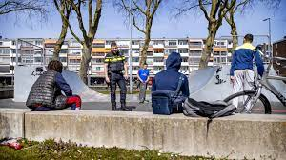
Armoede heeft een negatief effect op veilig en kansrijk opgroeien:
Ouderschap
Onveilige buurt
Sociale uitsluiting / pesten
IQ / schoolprestaties / schooluitval
Participatie
Notes:
Alhoewel er gezinnen zijn die het lukt om in een positieve sfeer met weinig geld om te gaan
vraagt het in alle gevallen van kinderen jongeren en hun (a.s.) ouders
veel van de veerkracht
Ouderschap en opvoeding
Ouders in armoede houden even veel van hun kinderen en hun intenties zijn net zo goed.
Maar het risico bestaat dat ze minder geduldig, inlevend en aanmoedigend zijn dan ouders zonder financiële zorgen.
Dat ze minder aandacht hebben voor hun kinderen en strenger straffen.
In deze gezinnen staat de band tussen ouders en kinderen en de hechting meer onder druk

Slide 7
Notes:
Stress heeft een negatief effect op (de ontwikkeling) van de executieve functies van zowel ouders als kinderen
Het gaat om:
Impulsbeheersing
Emotieregulatie
Planning
Besluitvorming
Werkgeheugen
Pharos heeft dat in beeld gebracht ‘Vicieuze cirkel bij stress’
Geldzorgen → Stress reactie in je lichaam
Minder goed nadenken / impulsgedrag neemt toe
Moeite met aanpakken problemen / meer ongezonde keuzes
Problemen verergeren / je voelt je steeds ongezonder
Stress neemt toe
Nieuwe problemen erbij / je komt in een negatieve spiraal

Slide 8


Een Kansrijke Start voor iedereen
Het verhaal over de eerste 1.000 dagen
Notes:
Dit alles laat de overheid niet koud; daarom o.a.
het actieprogramma Kansrijke Start overheid (2018) gaat over die eerste 1000 dagen en het terugdringen van kansongelijkheid
(daarnaast Carola Schouten minister van o.a. armoedebestrijding / aandacht voor armoede in allerlei preventieakkoorden)
Die eerste 1000 dagen zijn dus belangrijk omdat in die periode de groei en ontwikkeling van het kind ENORM is
Daarom ook een hele gevoelige periode voor ‘ouder- en omgevingsfactoren’
Op het fundament van de eerste 1.000 dagen bouwen we de rest van ons leven.
Terug dringen van gezondheidsverschillen? We weten wat de gevolgen zijn van Early life stress!
Meer dan 1 op de 6 kinderen heeft in de eerste 1.000 dagen te maken met risicofactoren die - bij gebrek aan beschermende factoren, zoals een netwerk om
Idee achter Kansrijke Start: door meer en kwalitatief betere aandacht te besteden aan de sociale, mentale en fysieke omstandigheden van (aanstaande) kwetsbare gezinnen, kunnen de kansen voor baby’s en peuters worden vergroot en problemen, nu en op latere leeftijd, worden voorkomen. Inzetten op de 1e 1000 dagen, een Kansrijke Start, kan uiteindelijk bijdragen aan het verkleinen van gezondheidsverschillen en scheelt het in de kosten. Voor gemeenten een belangrijk aandachtspunt sinds de transitie van de jeugdzorg.
In 2023 is Kansrijke Start een actie programma in alle gemeenten. (hiervoor zijn financiële middelen)
De gemeente Nijmegen zet bijv. ‘armoede’ daarbij specifiek op de agenda.

Slide 9
Actielijnen Kansrijke Start
Actielijn 1: voor de zwangerschap
Meer aanstaande kwetsbare ouders starten goed voorbereid met hun zwangerschap.
Minder ongeplande en onbedoelde zwangerschappen komen voor in kwetsbare gezinnen.
Actielijn 2: tijdens de zwangerschap
Beter signaleren van medische en sociale problemen bij aanstaande kwetsbare ouders.
Meer aanstaande kwetsbare ouders krijgen eerder de juiste hulp.
Actielijn 3: na de geboorte
Meer kwetsbare ouders zijn toegerust voor het ouderschap en de opvoeding.
Minder baby’s en jonge kinderen worden uit huis of onder toezicht geplaatst.
Notes:
In de eerste 1000 dagen is er dus een kans om in te zetten op kansengelijkheid en het terugdringen van gezondheidsverschillen
Kansrijke Start heeft 3 actielijnen
Het landelijk actieprogramma Kansrijke Start wil zoveel mogelijk kinderen de kans geven op een goede start.
Er wordt ingezet op 3 actielijnen.
Voor de zwangerschap
Tijdens de zwangerschap
Na de geboorte
Het actieprogramma Kansrijke Start heeft om te beginnen landelijke doelen, maatregelen en resultaten. Op lokaal niveau kent elke gemeente of regio haar eigen doelen, maatregelen en resultaten, die zijn afgestemd op de lokale situatie in de zogenaamde lokale coalities.
Inmiddels zijn er in de regio Gelderland-Zuid 9 gemeenten met een dergelijke lokale coalitie.
In actielijn 2 is het geregeld dat sinds juli 2022 de jeugdgezondheidszorg (JGZ) al prenatale bezoeken (PHB-JGZ) kan brengen bij zwangeren in een ‘kwetsbare situatie’. De JGZ heeft een brugfunctie naar het sociaal domein en houdt langere tijd contact met het gezin als de baby eenmaal geboren is.
Meer hierover in de handreiking PHB-JGZ https://www.ncj.nl/themadossiers/prenataal-huisbezoek-jgz/over-het-phb-jgz/

Slide 10
Notes:
Wat we weten over het effect van VROEG signaleren en hulp?
Investeren loont!! Hoe vroeger hoe beter!
Deze grafiek laat zien dat het ook economisch slim is om in die eerste 1000 dagen te investeren
Deze curve (Heckman, 2014) staat in de handreiking Prenataal Huisbezoek Jeugdgezondheidszorg https://www.ncj.nl/themadossiers/prenataal-huisbezoek-jgz/over-het-phb-jgz/ met de toelichting:
….. Door actief een preventief ondersteuningsprogramma aan te bieden aan de zwangere en/of het gezin in een kwetsbare situatie, kunnen deze kinderen een betere start in het leven krijgen. Dit is zowel in menselijk als maatschappelijk opzicht van groot belang. Ook in financieel opzicht is dit wenselijk, want hoe eerder hierin geïnvesteerd wordt, hoe groter het rendement, zie curve.
Naast het profijt wat ouders en kinderen hebben van een kansrijke start, heeft het ook aangetoond maatschappelijk rendement: het investeren in de eerste 1.000 dagen kent een rendement van 7% - 10%.
Dat wil zeggen: elke euro levert 7 tot 10 euro op.
Het is daarmee een financieel aantrekkelijke investering om maatschappelijke kosten te voorkomen.

Slide 11
Kansrijke start en armoede
Bespreekbaar maken van o.a. ‘geldzorgen’
is onderdeel van vroegsignalering psychosociale en maatschappelijke problematiek door:
Verloskundigen (1ste en 2de lijn)
Kraam (prenataal en na de geboorte)
Jeugdgezondheidszorg (prenataal en na de geboorte)
Afspraken hierover gemaakt binnen het VSV SAMEN
Notes:
We maken het nu concreet.
Welke professionals kunnen het verschil maken in die eerste 1000?
Vroegsignalering van armoede Hoe werken we samen?
Samenwerking in de geboortezorg van belang voor (ongeboren) kinderen in een kwetsbare situatie
Verloskundigen (1ste en 2de lijn) – Kraam – JGZ (JGZ voor de doorgaande lijn en de brugfunctie naar sociaal domein)
Samenwerken deden we al binnen het VSV SAMEN
In de regio was er al het VSV (verloskundig samenwerkingsverband) SAMEN VSV SAMEN (regio Nijmegen)
Hierin werken ‘geboortezorg partners’ (lokaal en in de ziekenhuis) en JGZ samen om o.a. die kansongelijkheid terug te dringen.
Het actieprogramma Kansrijke Start is belangrijke input (geeft tools) voor het VSV SAMEN
Het VSV heeft een werkgroep ‘kwetsbare zwangeren’ en deze heeft het ‘protocol kwetsbare zwangeren’ opgesteld. https://www.samennijmegen.nl/protocollen/ met bijv. het zorgpad financiele-en huisvestingsproblemen.
Deze zorgpaden zijn door alle professionals te raadplegen op de website van VSV SAMEN.

Slide 12
Notes:
Hoe ziet ‘vroegsignalering’ eruit? Voorbeeld:
De JGZ werkt bijv. met de GIZ methodiek als vroegsignaleringsinstrument (ook te gebruiken voor de geboortezorg en het sociale domein)
GIZ staat voor het Gezamenlijk Inschatten Zorgbehoefte.
Alle factoren die van invloed zijn op de gezondheid, groei en ontwikkeling van de baby worden op deze praatplaat weergegeven (ouder-baby-omgeving)
De JGZ gebruikt de GIZ methodiek overigens voor alle leeftijdscategorieën (-9 mnd tot 18 jaar)
Met deze werkvorm bekijken we samen met de (a.s.) ouders / jeugdige naar de balans: wat er goed gaat en waar mogelijk vragen of zorgen over zijn.
Zo nodig vindt er een gezamenlijke taxatie plaats van de ernst van de zorgen (als die er zijn) om vervolgens tot een plan van aanpak te komen.
Geld&wonen is een item op deze praatplaat. Onze belangrijkste rol in de geboortezorg en JGZ is het signaleren en bespreken van geldzorgen en zo nodig op zoek te gaan naar de juiste ondersteuning
Samenwerking met wijk-/buurtteams Sociale kaart moet op orde zijn
Landelijke handreiking helpt bij het ‘omgaan met armoede in de jeugdgezondheid’
In oktober 2021 is de handreiking Omgaan met armoede in de jeugdgezondheid gelanceerd.
Dat is een landelijke handreiking
Opgenomen in het zorgpad ‘geldzorgen’ (VSV protocol kwetsbare zwangeren)

Slide 13

Handreiking ‘Omgaan met armoede in de jeugdgezondheid’ (okt 2021)
Notes:
De derde landelijke handreiking over omgaan met armoede voor geboortezorg-medewerkers, huisartsen en de JGZ
(vanuit deze dia met nuttige landelijke informatie maken we de overstap naar het beleid binnen de gemeente)
Eerder verscheen al
Omgaan met kinderarmoede in het sociale domein
Handreiking ‘Omgaan met kinderarmoede in het sociaal domein’ gelanceerd | Divosa
Omgaan met armoede op scholen
https://www.rijksoverheid.nl/documenten/publicaties/2020/02/12/handreiking-omgaan-met-armoede-op-scholen
De 3 handreikingen hebben dezelfde opbouw en hebben ‘eenheid in taal’ SOS: Signaleren – Ondersteunen - Stimuleren
De handreiking biedt een denk- en werkader en is vooral heel praktisch (met allerlei werkwijzen)
We kunnen niet altijd het probleem van armoede oplossen. Wel kunnen de gevolgen verzacht worden.
Aanpak armoede: integraal en longitudinaal
Paul Blokhuis: ‘Om armoede te voorkomen of te verminderen werken kabinet, gemeenten en maatschappelijke organisaties samen. Maar er is nog veel te winnen. Het is niet eenvoudig om (aanstaande) ouders snel in beeld te krijgen. Zij schamen zich soms en vragen niet uit zichzelf om hulp… De professionals in de geboorte- en jeugdgezondheidszorg kunnen daarom een belangrijke schakel zijn’
Als je er hulp bij wilt halen moet je goed weten wat er is binnen jouw gemeente en wie wat doet.

Slide 14

Succes factor? (er)ken elkaar. Zoek elkaar op. DAT blijkt mn te werken!
Notes:
Hoe ziet het er lokaal uit?
We moeten het SAMEN doen!
Integraal werken op terrein armoede is nodig.
Gemeente, vroegsignaleerders, maatschappelijke organisaties werken samen
‘Elkaar (er)kennen’ is een succesfactor blijkt telkens weer uit onderzoek.
Het bevordert de samenwerking en verhoogt de kwaliteit van zorg voor de zwangere en haar partner.
(en het werk wordt er vaak ook nog een stuk leuker van….)
Zoals gezegd: In veel gemeenten zijn lokale coalities actief als onderdeel van Kansrijke Start.
lokale coalities rondom de eerste 1000 dagen zijn volgens de minister essentieel.
Doel coalities: realiseren van ketenafspraken tussen alle organisaties die een rol spelen bij de geboorte.
‘Ketenafspraken’ gaan over de inzet van de meest effectieve maatregelen en praktisch over de manier waarop organisaties samenwerken.
In deze lokale coalities zitten partners uit het medische en het sociale domein inclusief de publieke gezondheid.
Hoe ziet integrale samenwerking er uit op het terrein van armoede?
Wat zijn de obstakels
Welke ontwikkelingen zijn er?

Slide 15
Integrale samenwerking armoede
Ontdek wie belangrijke netwerkpartners zijn op het gebied van armoede
Denk daarbij aan:
  Collectief: opbouwwerkers, scholen, initiatieven t.b.v. kinderen
  Individueel: Welzijnsorganisaties, voorzieningen (bijv. Stg Babyspullen), Buurtteams, Schuldhulpverlening van de gemeente
Korte lijnen
Warme overdracht
Notes:
Schuldhulpverlening wordt op gemeente niveau georganiseerd. Daarom is het voor nu niet mogelijk om algemene sociale kaart te maken.
Het is wel belangrijk om de grote lijnen te weten: wie zijn je partners? Wie werken er bij de gemeente? Welke organisaties zijn er binnen de gemeente actief op het gebied van armoede, schulden en bestaanszekerheid?
Denk daarbij zowel collectief als individueel.
De lange lijnen en het bouwen aan bestaanszekerheid vergt een lange adem. Beter een traject ingaan waarin de aanstaande ouders ook inzicht en overzicht hebben in hun inkomen, uitgaven en schulden. Dit werkt voor een lange termijn oplossing.
Voor noden zijn fondsen, stichting Babyhulp, Voedselbank etc, welkom. Dit laatste is echter het eerste waar je aan denkt als je iemand met geldzorgen tegenkomt.
Korte lijnen: Ken elkaar en weet elkaar te vinden!
Dat maakt een warme overdracht makkelijker.

Slide 16
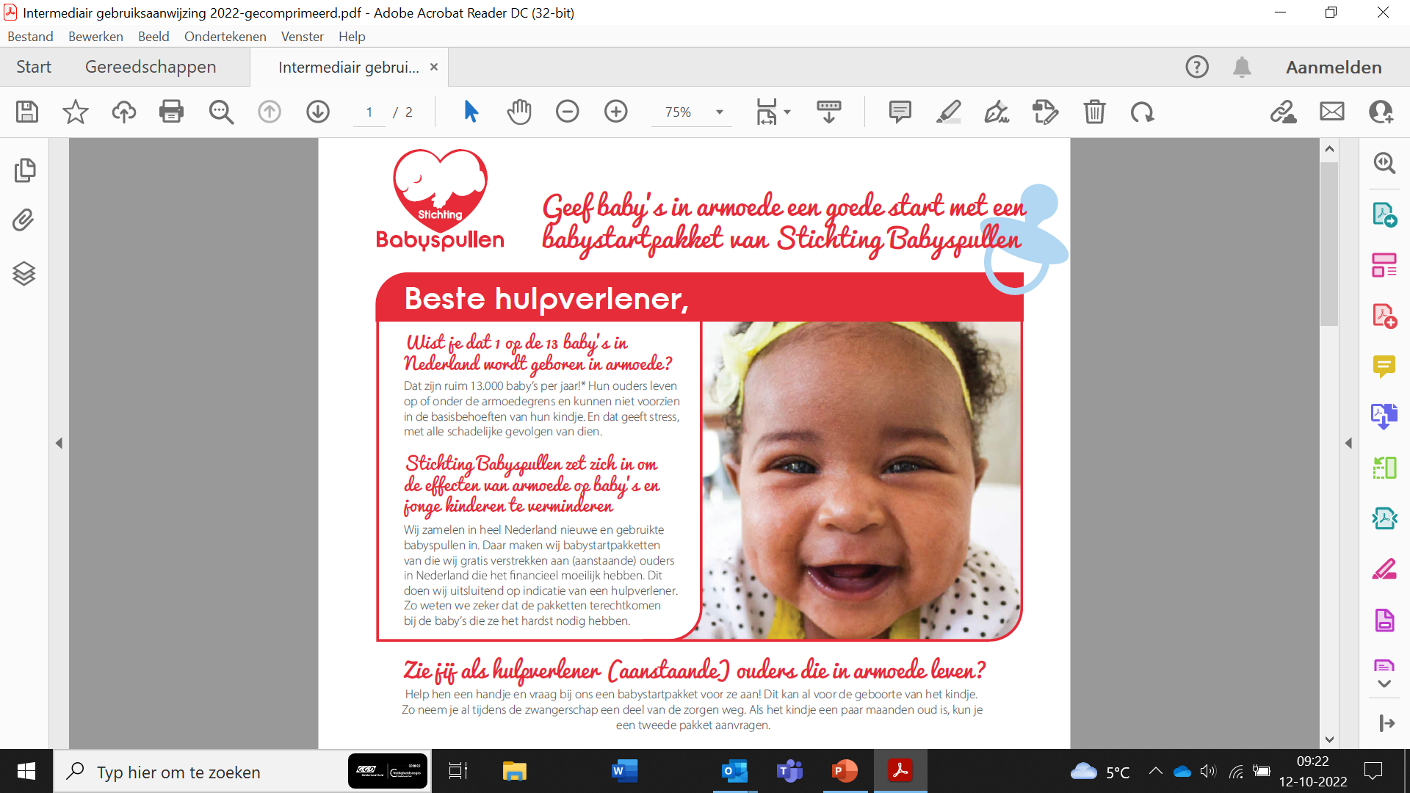
Notes:
(aansluitend op de vorige dia)
Recent extra aandacht voor ‘St babyspullen’
Aanvraagproces voor hulpverleningsorganisaties: https://stichtingbabyspullen.nl/hulp-nodig/hulpverleningsorganisaties/
En zo is er veel meer.

Slide 17
Bespreekbaar maken
Handelingsverlegenheid zorgprofessionals
Houding t.a.v. financiën
Signaleringsfunctie van de JGZ
Bespreken: vertrouwen winnen
Notes:
Kennis: professionals zijn vaak angstig om iets verkeerds te doen. Het gebrek aan kennis is een drempel om over financiën te beginnen.
Professionals hebben vaak moeite om over financiën te praten. “bemoeizuchtig, ik kan er niets mee, het is raar om daar in een keer over te beginnen, mijn klant vindt het ook raar” etc.
Ook je eigen houding t.a.v. financiën kan een rol spelen. Misschien ken je het niet, aan het einde van de maand geen geld overhouden, of vind je het spannend om over geld te praten.
Achtergronden geldproblemen: gemeente doet aan vroegsignalering schulden. Dit omdat je beter kunt ingrijpen met een schuld van 2,000 euro dan bij een schuld van 42,000. Zoveel schuld hebben mensen als ze zichzelf melden. JGZ zit daarbij in een riante positie. Jullie zien ALLE jonge gezinnen en kunnen, daarbij het verschil maken, als je én vertrouwen opbouwt én via de GIZ kaart durft door te vragen over financiën.
Bespreekbaar maken via de GIZ kaart.
Normaliseren: “het krijgen van een kindje is een grote gebeurtenis. Deze heeft gevolgen voor bijvoorbeeld uw financiën. Op welke manier heeft deze gebeurtenis invloed op uw financiën? (Denk aan: minder werken, sparen (voor de toekomst), aanschaf babyspullen, kinderopvang, kraamfeest, aanvraag kinderbijslag, kindgebonden budget).
Weet u waar u terecht kan als u zulke vragen hebt? Kijk waar je perspectief kunt bieden: heel veel aanstaande ouders zoals u zijn geholpen door….
Geef niet op, je kunt er altijd nog de volgende keer op terug komen. Hebben ze er over nagedacht? Vraag positief uit: welke voordelen zou het geven als u op gesprek zou gaan?

Slide 18
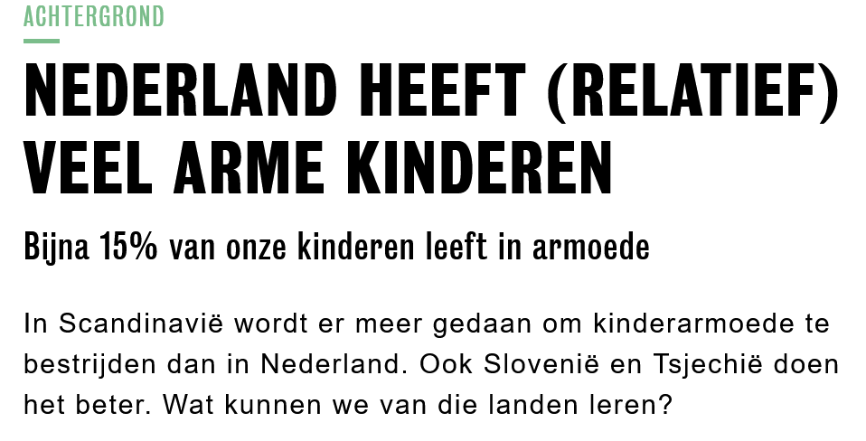

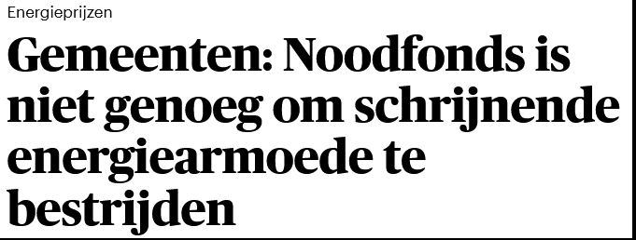
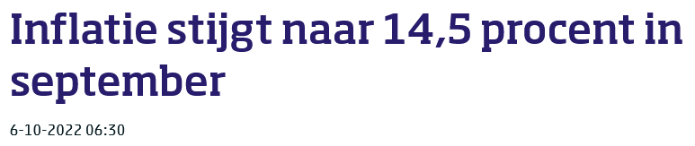
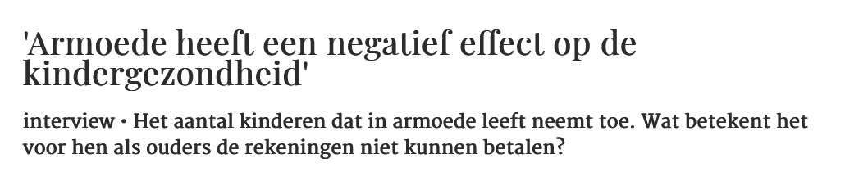
Notes:
Om nu niet te spreken over geld is als niet praten over de olifant in de kamer.
Praten over financiën went, zeker als je je netwerk kent.

Slide 19

Armoedebeleid; begin bij het begin!
Of wil je meer informatie?
(contactgegevens in de notities van de PPT)
Notes:
Wil je meer informatie? Neem contact op!
Margreet de Ruiter (stafverpleegkundige JGZ/GGD Gelderland-Zuid) E mderuiter@ggdgelderlandzuid.nl T 06 5425 2825
Marloes Hendriks (preventiemedewerker Armoede van de gemeente Nijmegen). E m.hendriks@nijmegen.nl T 06-5016 4333
Yuk Sie Cheung (gezondheidsmakelaar Armoede van Bindkracht10 en budgetcoach) E yuksie.Cheung@bindkracht10.nl T 06 - 4265 8046

